Slide 1
Решение планиметрических задач на стереометрических чертежах
Урок в 9 классе
Учитель: О.Г. Хатина
ГБОУ школа № 217

Slide 2
План урока
Составление кластера
Решение простейших геометрических задач
Решение задач по готовым чертежам
Решение практической задачи
Подведение итогов

Slide 3
Кластер - это
англ. Cluster(группа, пучок, гроздь); графическая модель-схема в виде иерархически разветвленного древа. Используется в классификации и систематизации знаний, информации.

Slide 4
треугольники
произвольные
равнобедренные
равносторонние
прямоугольные
прямоугольные
С углом в 30 градусов

Slide 5
С
АС=8
sinA=0,8
Найти высоту СН
А Н В

Slide 6
С АВ=6
АС=7
ВС=5
Найти площадь треугольника
А В

Slide 7
В
АВ=6
АС=8
ВС=10
Найти радиус описанной
окружности.
А С

Slide 8
S T AP=3
AC=4
P F AB=1
PC=5
В С AD=√2
определите вид параллелепипеда
А D

Slide 9
S <SAB=<SAC
SC=10
BC=6
B Найти площадь грани SBC
A C

Slide 10
A B <BDC=30
DB=20
Найти площадь осевого сечения
D C

Slide 11
S О-центр основания
О-середина ВС
<ВSС=120
SB=12
Найти высоту,
В О С радиус цилиндра, площадь сечения

Slide 12
D ВТ-биссектриса<РВС
K РТ=РВ
К-середина ВD
P T A площадь АВС-40
найти площадь сечения
РТК
В С

Slide 13
правильный треугольник
вписан в сферу, расстояние до плоскости треугольника равно 9 радиус сферы – 15.
Найти площадь треугольника

Slide 14
равнобедренный треугольник, стороны которого равны 10, 10 и 12, описан около сферы. Расстояние от центра сферы до плоскости треугольника- 4. найти радиус сферы.

Slide 15
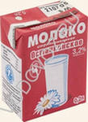
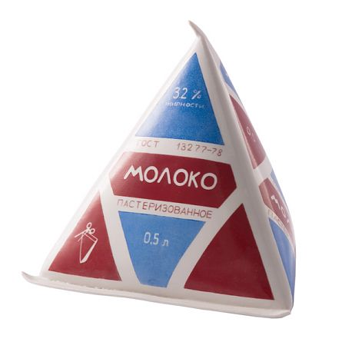
Практическое задание
Определить количество картона, необходимое для изготовления тетрапакетов различной формы.

Slide 16
.
.
Таблица 1. Определение площади поверхности тетрапакета, имеющего форму прямоугольного параллелепипеда (вместимость 0,2 литра).
Кол-во пакетов | Длина (а) | Ширина (b) | Высота (с) | Площадь основания | Площадь боковой поверхности | Площадь полной поверхности
1 | 6 | 4 | 8,5
3000
Таблица 2. Определение площади поверхности тетрапакета, имеющего форму тетраэдра(вместимость 0,2 литра).
Кол-во пакетов | Стороны грани (a,b,c) | Площадь грани | Площадь основания | Площадь полной поверхности
1 | 10,13,13
3000

Slide 17
Экономия на одном пакете составляет по 0,2 литра
22 (см2)
Экономия на выпуске 3000 пакетов по 0,2 литра:
66000(см2)
Для сравнения: площадь одного листа картона
5246 см2
Вывод: экономически более выгоден пакет, имеющий форму прямоугольного параллелепипеда

